Slide 1
Pourquoi la coqueluche, maladie à prévention vaccinale, persiste-elle ?
Nicole GUISO
Ex Directeur de recherches et des Centres Nationaux de Référence de la coqueluche et de la diphtérie à l’Institut Pasteur

Slide 2
La coqueluche et les vaccins coquelucheux
Maladie à prévention vaccinale
Mais maladie endémique partout dans le monde malgré le développement de vaccins efficaces
Pourquoi ?

Slide 3
Pourquoi la coqueluche est toujours endémique partout dans le monde en 2019 ?
Comme publié récemment durant la dernière augmentation de l’incidence en 2012-2014, cela pourrait être du :
Au type de vaccin coquelucheux, particulièrement acellulaires, leur courte durée de protection et leur soi disant absence de protection vis à vis de la transmission de la maladie …..
Ou à l’introduction de nouveaux diagnostics biologiques plus sensibles……..
Ou à l’agent de la maladie évoluant sous pression vaccinale …….?
Cependant, malheureusement peu de publications mentionnent d’autres causes importantes comme :
La couverture vaccinale et l’immunité de la population
La vaccination aux âges recommandés
Les méthodes de surveillance

Slide 4
La coqueluche
Maladie humaine récente : apparue au 16ème siècle en Perse avec décès d’enfants mais aussi d’adultes ………indiquant l’absence d’immunité de la population…..d’épidémique la maladie est devenue endémique
Maladie très contagieuse
Maladie causée par des bactéries Gram négatif : Bordetella pertussis et Bordetella parapertussis
Maladie considérée comme pédiatrique durant l’ère pré-vaccinale : La mortalité était de 1/1000 chez les jeunes enfants au 19ème siècle et il y avait peu de descriptions de la maladie chez l’adulte

Slide 5
Évolution clinique de la coqueluche
Sujet non immun
quintes
catarrhale
toux
convalescence
incubation
20
Larmoiement
Malaise
Petite F°
Conjonctivite
Rhinorrhée
Toux non productive
15
10
Toux sans fièvre
à recrudescence nocturne
Paroxystique
Vomissements
Cote cassée
Apnée
5
7 à 14 j
1 à 2 sem
6 sem
12 sem
Maladie pédiatrique

Slide 6
La coqueluche et les vaccins coquelucheux
Premier vaccin : vaccin à germes entiers cad composé de bactéries entières inactivées à la chaleur ou chimiquement à défaut de l’isolement d’une toxine

Slide 7
Premier problème des vaccins coquelucheux à germes entiers :
ils induisent des effets secondaires
Années 50 USA- 60 France : vaccins à germes entiers démontrés efficaces
Stratégie : 3+1
USA¹
France^{2,3}
300 000
Ce
Ce
250 000
8000
200 000
6000
Maladie cyclique
Number of cases
Number of cases
150 000
4000
100 000
50 000
2000
0
0
45
49
53
57
61
65
69
73
77
81
1922
1930
1940
1950
1960
1970
1980
1990
2000
Années 70 : la polémique sur les vaccins coquelucheux à germes entiers ou Ce
Royaume-Uni : 36 complications neurologiques rapportées sur 10 ans
Japon : 2 décès rapportés dans les 24 h après injection
Suède : vaccin suédois démontré inefficace
Japon
Angleterre et pays de Galle
40
Vaccination
interrupted
500
30
400
Vaccination
interrupted
Incidence of pertussis per 100,000 individuals
20
300
10
200
100
0
0
1955
1965
1975
1985
1995
1940
1950
1960
1970
1980
1990
Year
Year
Figure adapted from Gangarosa EJ et al. 1998
1. Centers for Disease Control and Prevention (CDC), 2017. Pertussis (whooping cough) – surveillance and reporting. https://www.cdc.gov/pertussis/surv-reporting.html (accessed September 2017); 2. Baron S et al. Pediatr Infect Dis J 1998;17:412–418; 3. Bégué et al. BEH 1992;48; 227‒228

Slide 8
Premier problème des vaccins coquelucheux à germes entiers : ils induisent des effets secondaires
  Baisse de la couverture vaccinale et mouvements anti-vaccinaux :
  Opposition active : rôle des associations de parents = Suède, Japon, Royaume-Uni, Fédération Russe
  Mouvements passifs : rôle des médecins = Italie, Ex-Allemagne de l'Ouest, Irlande, Australie
Couverture vaccinale très variable
suivant les régions

Slide 9
Deuxième problème : la durée de protection des vaccins coquelucheux à germes entiers est apparue limitée dans le temps
1ère démonstration = épidémiologique : augmentation des cas 30 ans après mise en place de la vaccination
  décrite aux USA en 1976
  puis anticipée et suspectée en France dès 1990
  et confirmée partout ailleurs ensuite en Europe
Baisse de la circulation et de l’exposition
(rappels naturels) : Vieillissement des cas et modification de la transmission vers le nourrisson

Slide 10
La coqueluche dans un pays où les nourrissons et les enfants sont vaccinés
* mortalité et morbidité très faibles chez les enfants puisqu’ils sont vaccinés…….si le vaccin est efficace
* très peu de rappels naturels tout au long de la vie car il y a diminution de la circulation de la bactérie
* augmentation de l’incidence chez les adultes et adolescents dont l’immunité a diminué avec le temps
Ce
Nombre de cas
1-2 3-4 5-6 7-12 2 3 4 5 6 7 8-12 15-20 20-25 25-35
Mois Années

Slide 11
La coqueluche dans un pays où les nourrissons et les enfants sont vaccinés
* mortalité et morbidité très faibles chez les enfants puisqu’ils sont vaccinés…….si le vaccin est efficace
* très peu de rappels naturels tout au long de la vie car il y a diminution de la circulation de la bactérie
* augmentation de l’incidence chez les adultes et adolescents dont l’immunité a diminué avec le temps
Lune de miel
Nombre de cas
1-2 3-4 5-6 7-12 2 3 4 5 6 7 8-12 15-20 20-25 25-35
Mois Années

Slide 12
La coqueluche dans un pays où les nourrissons et les enfants sont vaccinés
* mortalité et morbidité très faibles chez les enfants puisqu’ils sont vaccinés…….si le vaccin est efficace
* très peu de rappels naturels tout au long de la vie car il y a diminution de la circulation de la bactérie
* augmentation de l’incidence chez les adultes et adolescents dont l’immunité a diminué avec le temps
Rappels nécessaires mais quand et avec quoi ?
Nombre de cas
1-2 3-4 5-6 7-12 2 3 4 5 6 7 8-12 15-20 20-25 25-35
Mois Années

Slide 13

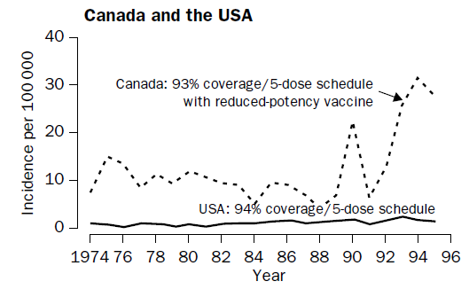
Troisième problème des vaccins à germes entiers : difficulté à produire de façon reproductible
Dans les années 90, l’efficacité des vaccins Ce variait de 36 à 96%
Mêmes souches vaccinales ? OUI
Même vaccin ? NON
Difficultés à cultiver l’agent de la coqueluche
de façon reproductible

Slide 14
Quatrième problème : Evolution des deux pathogènes sous pression vaccinale germes entiers
B. pertussis est une bactérie très peu polymorphe mais des différences entre les isolats de B. pertussis circulant dans les régions à haute et à faible couverture vaccinale avec le vaccin Ce
France
Sénégal
Influence de l’immunité de la population ?
Inquiétude…..
Njamkepo et al, Microbes et Infection, 2008

Slide 15
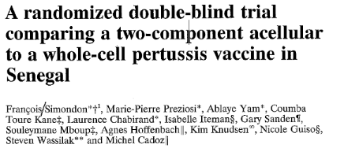
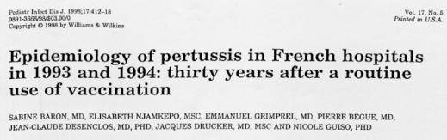
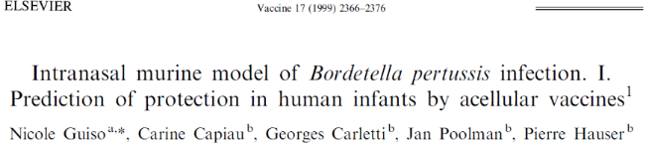
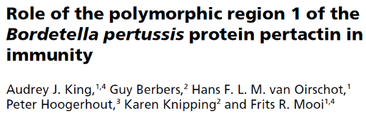
Quel est l’impact de l’évolution des agents de la coqueluche sur l’efficacité du vaccin à germes entiers français ?
Efficacité du vaccin Ce français : 94% en France et au Sénégal malgré les différences entre les isolats circulant………..
Corrélation avec le modèle murin
Cependant les résultats peuvent être différents si le vaccin à germes entiers est peu efficace ….…….comme dans le cas du vaccin Canadien (57%) ou hollandais (51%) …

Slide 16
Les vaccins coquelucheux acellulaires
Développement des vaccins acellulaires
  Initialement développés en réponse à la longue polémique sur l’induction d’effets secondaires irréversibles mais aussi pour la :
Mise en place des stratégies de rappel vaccinal tardif
  En plus des schémas de PV+R (3+1) du nourrisson
  Vaccination de l’adolescent et l’adulte (cocooning)

Slide 17
Bordetella pertussis
Bordetella pertussis n’est pas Corynebacterium diphtheriae et n’exprime pas qu’une seule toxine !
Après des dizaines d’années de recherche caractérisation de plusieurs toxines et adhésines produites par la bactérie
Adhésines | Toxines
FHA ou Hémagglutinine Filamenteuse | PT ou Toxine de Pertussis
PRN ou Pertactine | AC-Hly ou Adényl Cyclase -Hémolysine
Fim 2-Fim 3 ou Protéines Fimbriales | TCT ou Toxine CytoTrachéale

Slide 18
Vaccins acellulaires en 2019
Tous les vaccins Ca contiennent de la PT chimiquement ou génétiquement detoxifiée soit seule
* PT: Ca-1 ou avec
* une adhésine (FHA): Ca-2
* deux adhésines (FHA+PRN): Ca-3
* quatre adhésines (FHA+PRN+FIM2+FIM3): Ca-5
Plusieurs essais cliniques entre 1986 et 1995
et introduction d’une surveillance en Suède

Slide 19
Vaccins coquelucheux en 1995
DTCe: Prix faibles
  Grandes différences entre les vaccins
  Ne peuvent pas être utilisés pour les rappels
  Induisent une immunité de courte durée (comme l’iimunité naturelle) de type Th1/Th17
DTCa: Prix plus élevés
  Fabrication mieux contrôlée
  Peuvent être utilisés pour des rappels
  Induisent une immunité de type Th1/Th2
  Durée de l’immunité ?
Introduction d’une surveillance en Suède, pays non vacciné, avec des diagnostics standardisés afin d’analyser l’impact des de l’introduction des vaccins Ca

Slide 20
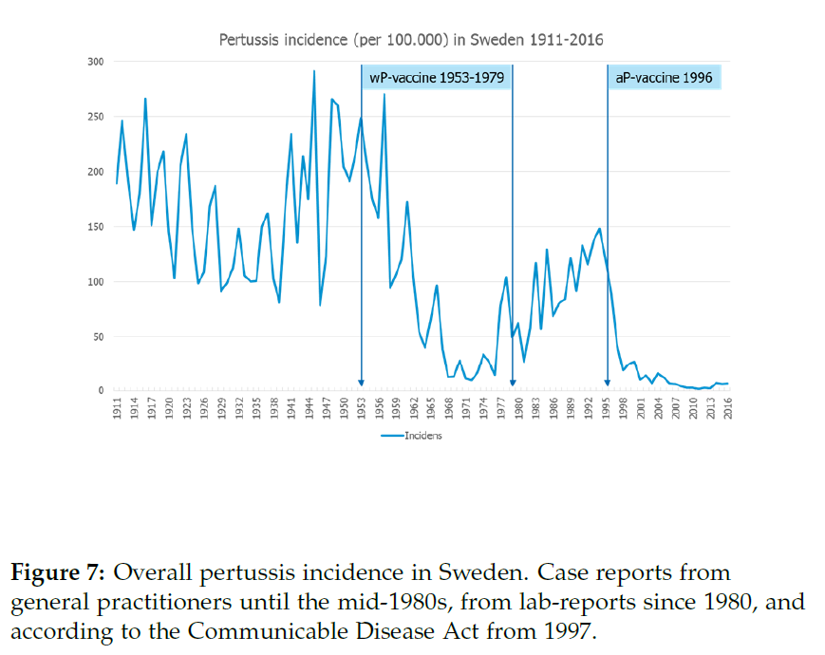
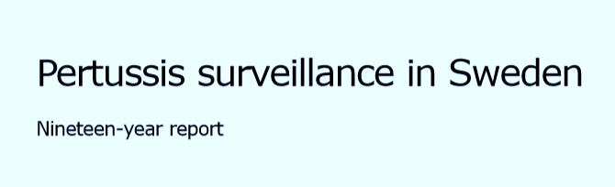
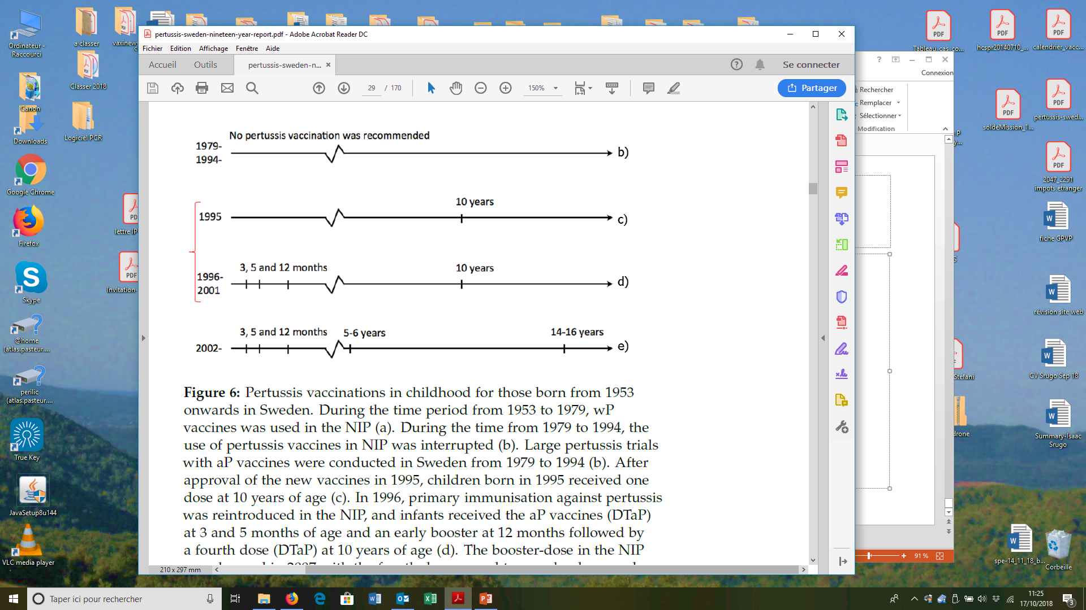
La Suède, 20 ans après l’utilisation des vaccins acellulaires
La coqueluche est toujours une maladie cyclique tous les 3-5 ans
The Public Health Agency of Sweden 2018. https://www.folkhalsomyndigheten.se/publicerat-material/publikationsarkiv/p/pertussis-surveillance-in-sweden-nineteen-year-report/

Slide 21
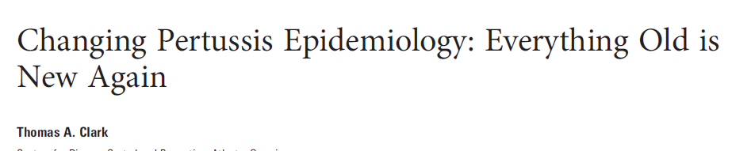
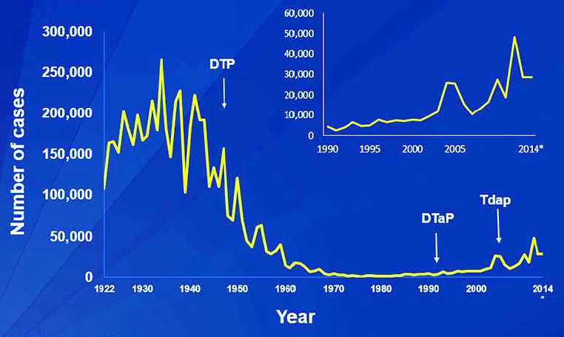
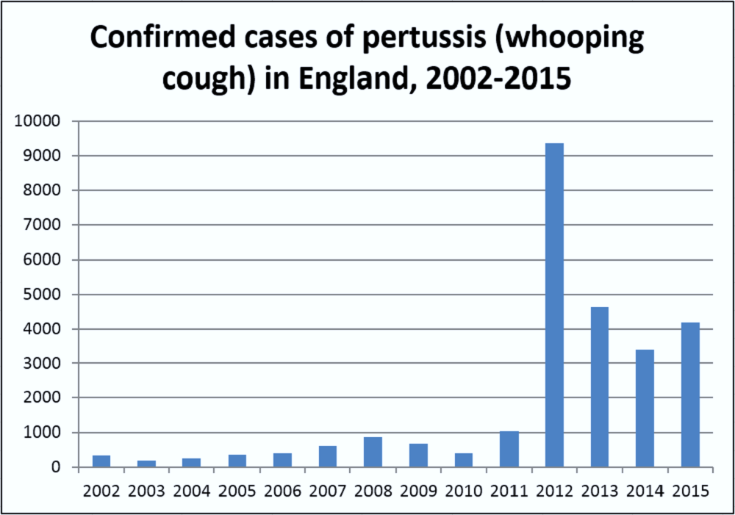
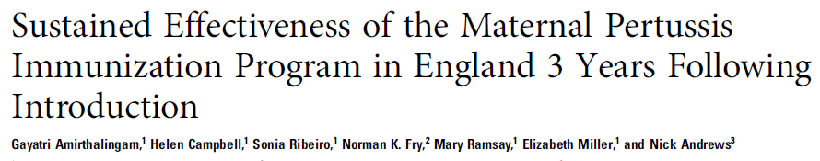
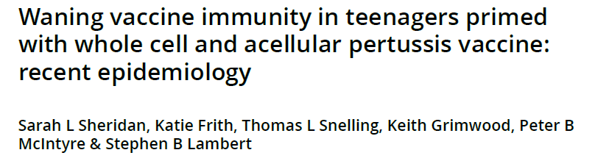
2012-2016: nouveau cycle de coqueluche dans le monde
Aux USA, 41.880 cas, 14 décès de nourrissons et une diminution de l’efficacité du vaccin Ca-5 avec le temps
En Angleterre, augmentation du nombre de cas et 14 décès en 2012, 7 en 2013
En Australie, augmentation de l’incidence de la maladie chez les 1-4 ans
Notes:
Les raisons sont les suivantes : différentes définition de cas, différents
kits de diagnostics, différentes formations des médecins et du public et
peut-être aussi différences réelles de l’incidence de la maladie

Slide 22
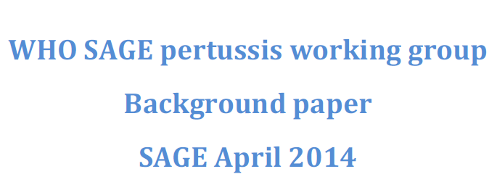


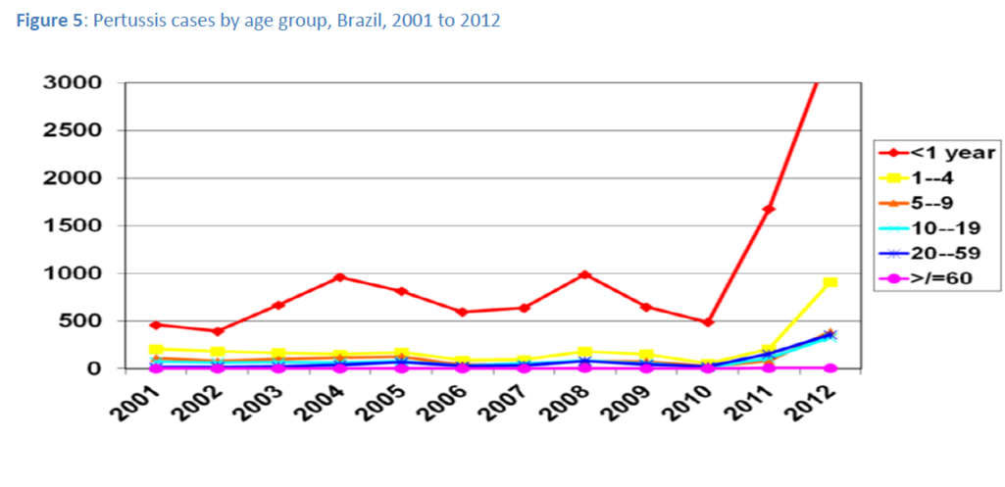
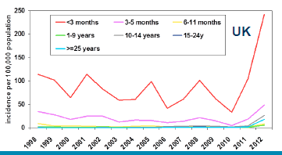
L’augmentation de l’incidence est-elle vraiment due aux vaccins acellulaires ?
Vaccin Ce
Vaccin Ca
Observation semblable au Brésil (Ce) et en Angleterre (Ca)…

Slide 23
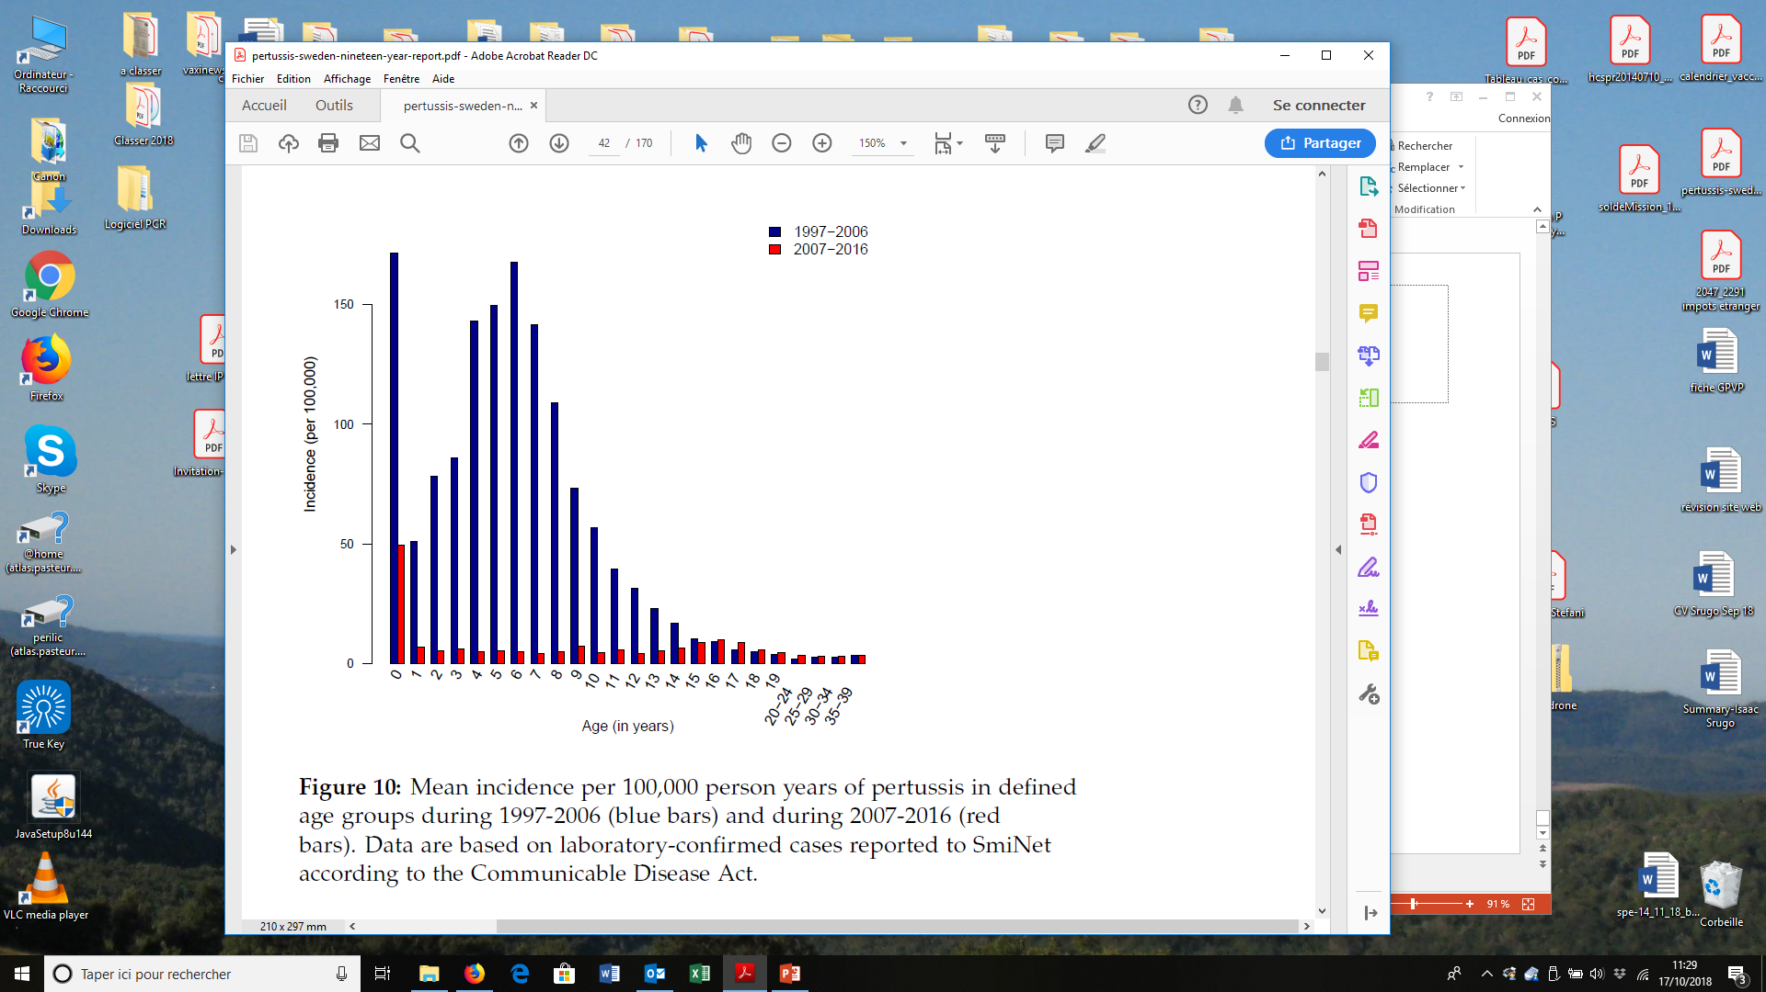
Vaccination coquelucheuse :
Impact du rappel adolescent
Changement de transmission avec le vaccin Ca,
similaire à celui observé avec le vaccin Ce
Couverture vaccinale élevée en Suède et
Vaccinations administrées suivant les recommandations

Slide 24
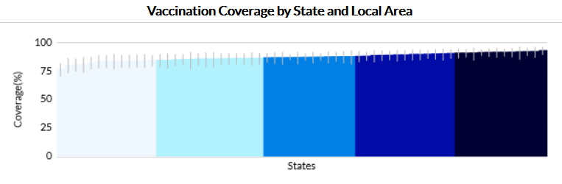
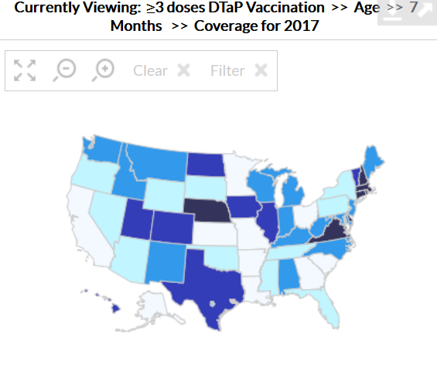
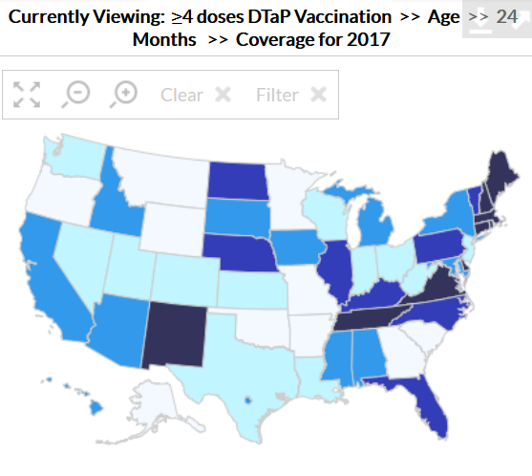
Vaccination coquelucheuse dans le monde :
2012-2015: nouveau cycle de coqueluche dans le monde
Aux USA, 41.880 cas, 14 décès de nourrissons et une diminution de l’efficacité du vaccin Ca-5 avec le temps mais attention la couverture vaccinale en primo vaccination peut être inférieure à 80% dans certains états de l’Ouest américan !

Slide 25
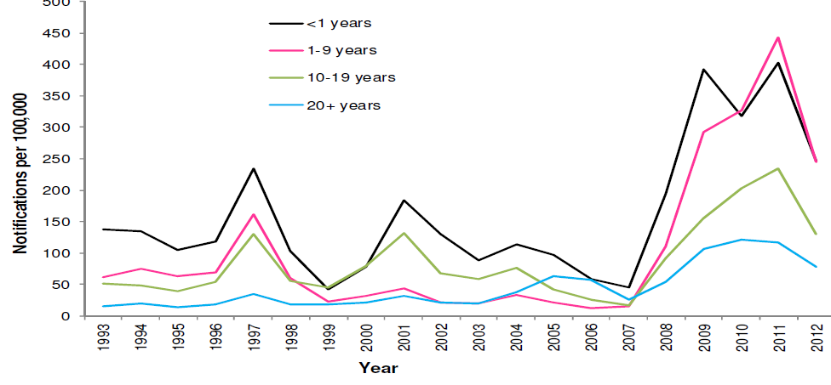
Vaccination coquelucheuse en Australie :
Impact de la suppression du rappel à 18 mois
L’Australie a supprimé le rappel à 18 mois en 2003 entrainant cette augmentation des cas entre 1 et 4 ans ………
Clairement la couverture vaccinale et donc l’immunité
de la population jouent un rôle important
le rappel a été réintroduit en 2017 !

Slide 26
Vaccination coquelucheuse dans le monde :
2012-2015: nouveau cycle de coqueluche dans le monde
En Angleterre, augmentation du nombre de cas et 14 décès en 2012, 7 en 2013 mais attention l’Angleterre a introduit le diagnostic biologique en 2010 !

Slide 27
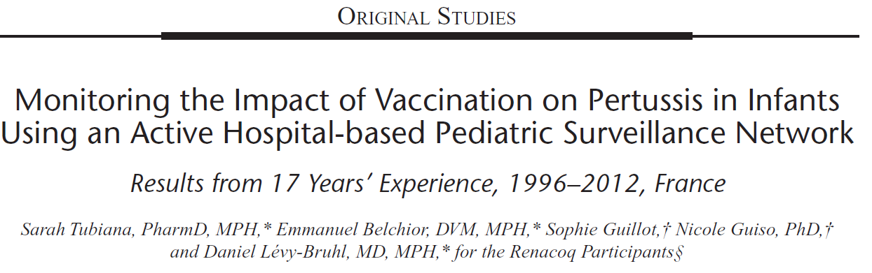


Vaccination coquelucheuse en France: impact des rappels vaccinaux
Rappel
11-13 ans
cocooning
Cycle important en 2012-2014, cependant l’incidence est toujours plus faible qu’en 2000 avec un diagnostic biologique plus sensible
La couverture vaccinale est importante

Slide 28
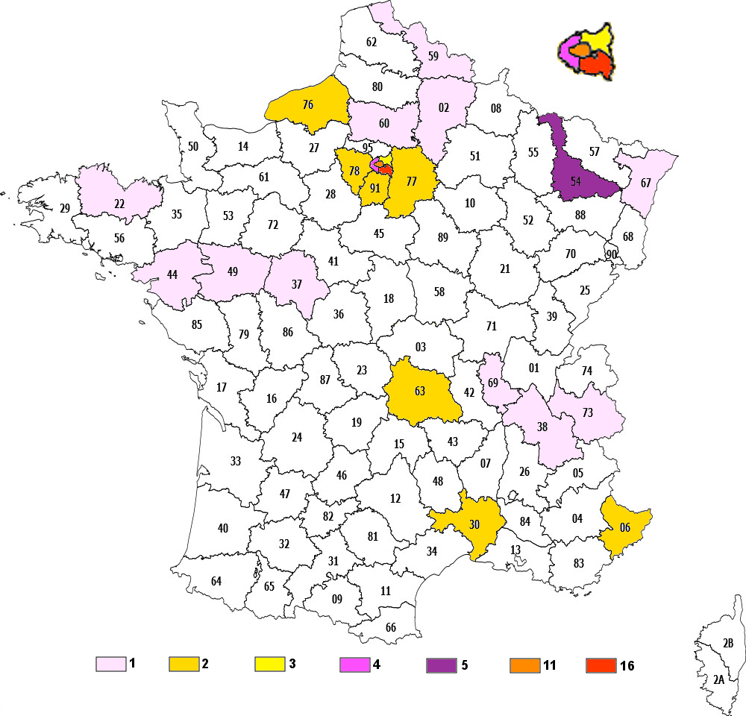
Vaccination coquelucheuse
Durée de protection
Le réseau ACTIV : 64 pédiatres répartis sur tout le territoire, depuis 2001, AFPA et le CNR, coordonné par ACTIV
Déterminer la durée de protection induite par les vaccins Ce et Ca grâce à une surveillance "déclarative" des cas de coqueluche en pédiatrie de ville et des diagnostics spécifiques
Co-financement SP / MSD / GSK

Slide 29
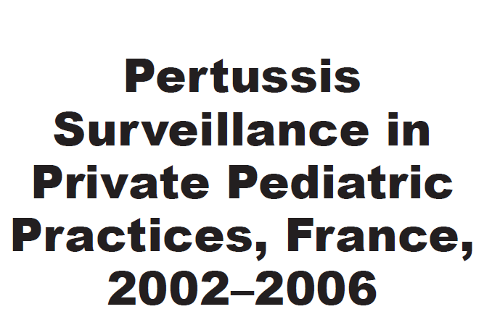
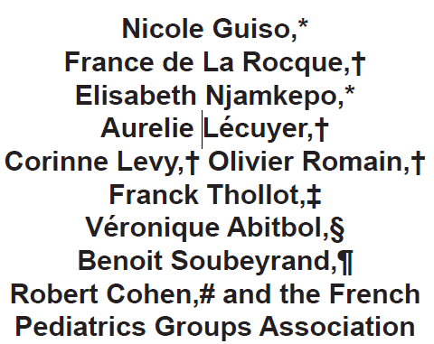
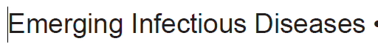
Première estimation ACTIV : 2001-2006
2-3-4 mois, rappels à 18-24 mois et 11-13 ans
Vaccination coquelucheuse
Durée de protection
  pas de modification de la durée de protection du vaccin Ce : 7-9 ans après le rappel

Slide 30
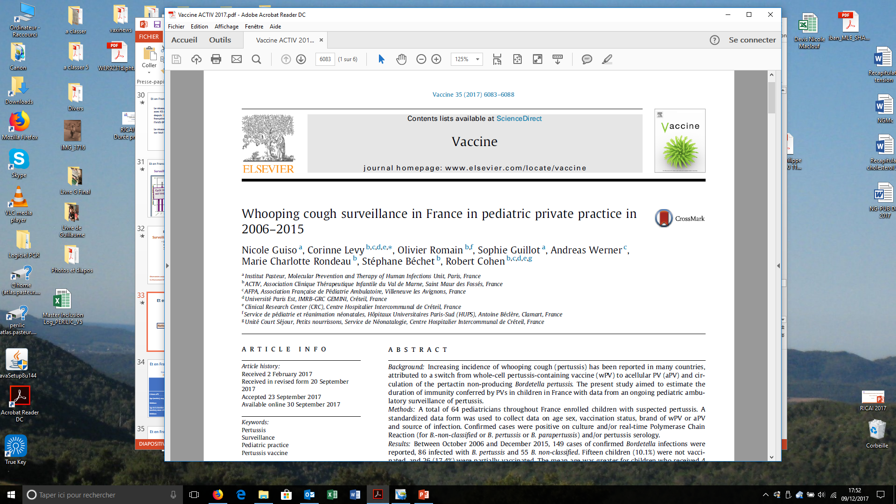
Deuxième estimation ACTIV : 2006-2015
2-3-4 mois, rappels à 18-24 mois et 11-13 ans et cocooning puis 8s-4m-11m, rappels à 5-6, 11-13, 25 ans et cocooning en 2013
 | Pertussis n=89 | Bordetella n=64
4 doses vaccins Ca | 38 | 33
Age moyen (ans) Médiane | 7,9 ± 2,0 8,3 | 7,4 ± 2,7 8,0
Délai depuis la dernière dose (ans) Médiane | 5,8 ± 2,4 6,4 | 4,8 ± 2,4 4,4
La durée moyenne de protection induite par les vaccins Ca est de 6-8 ans comparée à 7-9 ans après vaccination avec le vaccin Ce (calendrier 3+1)
Et donc importance d’introduire un rappel à 6 ans

Slide 31
Cas dans l’entourage des cas confirmés
Deuxième estimation ACTIV : 2006-2015
2-3-4 mois, rappels à 18-24 mois et 11-13 ans et coccooning puis 8s-4m-11m, rappels à 5-6, 11-13, 25 ans et cocooning en 2013
Entourage | A l’inclusion | Au suivi
 | N=119 | N=37
Parents | 45 (37,8%) | 12 (32,4%)
Fratrie | 32 (26,9%) | 13 (35,1%)
Autre Famille | 16 (13,4%) | 3 (8,1%)
Ecole, crèche | 16 (13,4%) | 6 (16,2%)
Autre | 10 (8,4%) | 3 (8,1%)

Slide 32
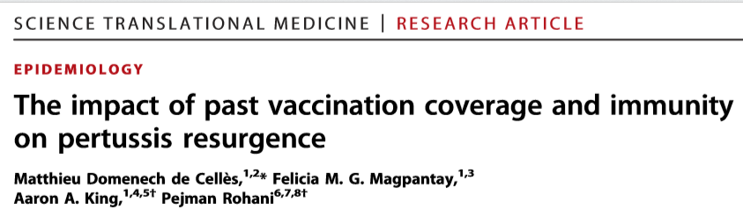
Vaccination coquelucheuse
Impact de la couverture vaccinale dans le Massachusetts
Dans cette étude, la transmission de la maladie a été modélisée à partir des données de 16 ans de surveillance dans le Massachusetts :
Pas d’évidence que le changement de vaccin (Ce vs Ca) ait contribué à l’augmentation de l’incidence ces dernières années
2. Au contraire la diminution de l’immunité vaccinale au cours du temps, plutot qu’une incapacité à induire une immunité, peut expliquer l’augmentation des cas
3. Toutes les simulations montrent l’importance des rappels vaccinaux chez les enfants pour arrêter la transmission
La résurgence de la coqueluche était la conséquence prédictible d’une couverture historique trop faible avec un vaccin imparfait qui a une immunité qui diminue rapidement au cours du temps

Slide 33
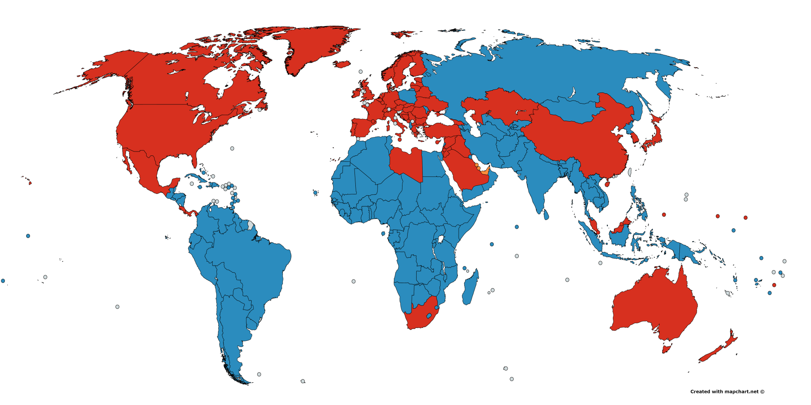
Situation mondiale en 2019 : les vaccins
Maladie à prévention vaccinale depuis les années 1940
Deux types de vaccins dans le monde
Ca
Ce
Quel est le meilleur choix ?

Slide 34
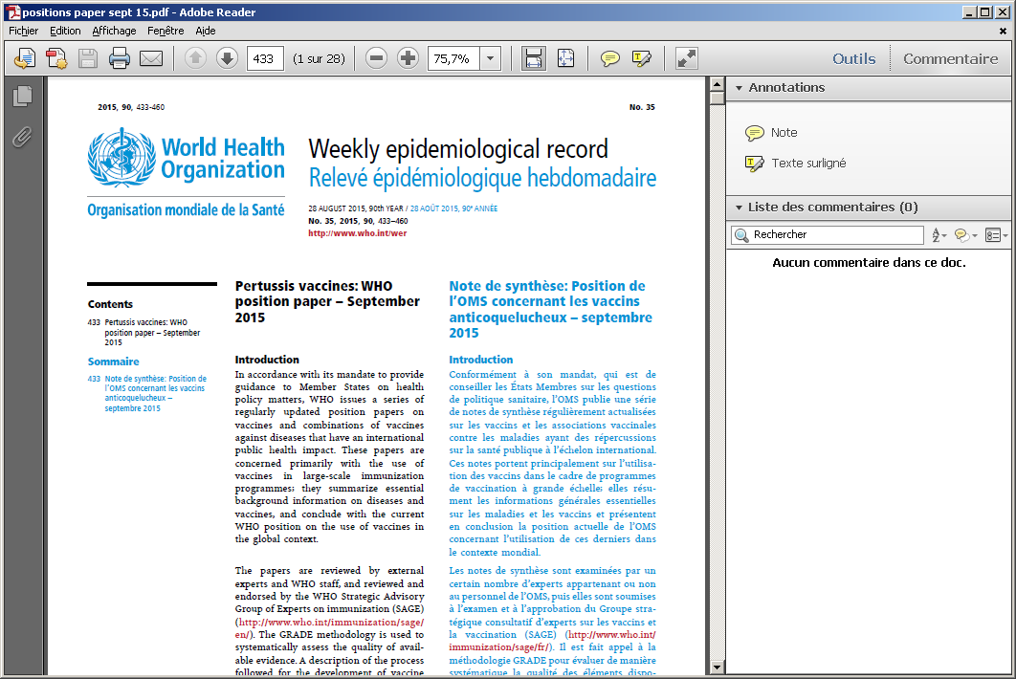
Vaccins : Que faire à court terme ?
Pourquoi ?
Ca
Ce
Les pays qui utilisent une vaccin Ce doivent continuer à
l’utiliser mais introduire une surveillance

Slide 35
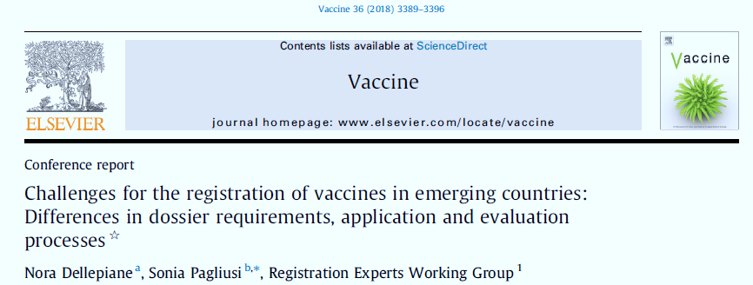
Vaccins : Que faire à court terme ?
Bien que fabriquer un vaccine Ce semble simple, de grosses différences entre les producteurs ont été observées dans les années 1990
  Des différences entre 36 et 94% dans des pays comme le Canada (57%), les Pays Bas (51%) ou en Allemagne, France, Royaume Uni (94%) …..,
Or les estimations pour les vaccins Ce utilisés actuellement n’existent pas !
De plus, les critères retenus pour la mise mises sur le marché dans les pays en voie de développement, en particulier sur l’immunogénicité des vaccins, leur composition, leur reproductibilité de fabrication…..sont très différents
La mise en place d’une surveillance de la durée de protection induite par
la stratégie recommandée dans le pays doit être instaurée avant tout changement
Notes:
oms fritz guiso

Slide 36
Situation mondiale en 2019 : la stratégie vaccinale et la couverture vaccinale
Couverture trop faible en Afrique, Amérique du Sud et Asie…….mais aussi diminution actuellement dans certaines régions d’Amérique du Nord et d’Europe
Différentes stratégies vaccinales Pas ou un seul rappel dans les pays en développement
Plusieurs rappels dans les pays développés plus la stratégie du cocooning et la vaccination maternelle
Quel est le meilleur choix ?
World Health Organization (WHO), 2017. WHO vaccine-preventable diseases: monitoring system. 2017 global summary http://apps.who.int/immunization_monitoring/globalsummary/schedules (accessed december 2018)

Slide 37
Stratégie vaccinale et couverture vaccinale :
Que faire à court terme ?
Age de la première dose: aussi tôt que possible (6-8 semaines)
Les pays doivent essayer d’obtenir une couverture vaccinale supérieure à 90% en primo-vaccination comme pour les rappels
Les vaccinations doivent être effectuées comme indiquées dans les recommendations
Un vaccin à 6 ans est recommandé en fonction des données épidémiologiques
Vaccination maternelle ?

Slide 38
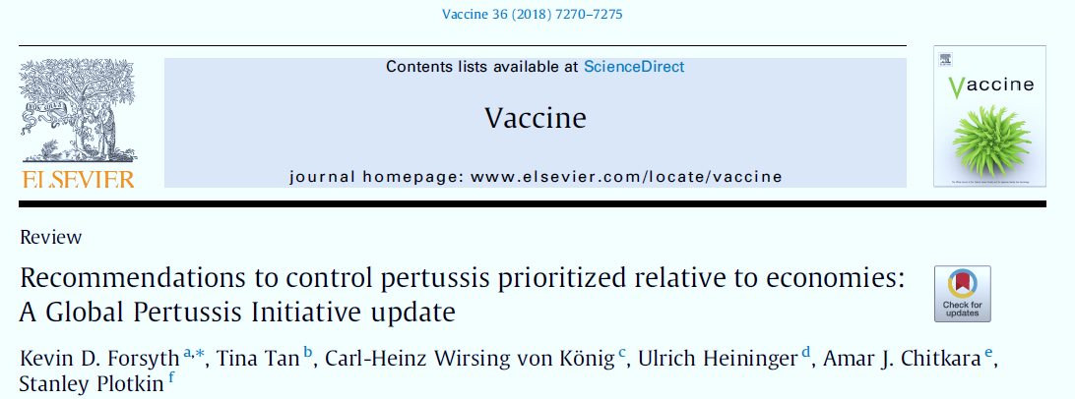
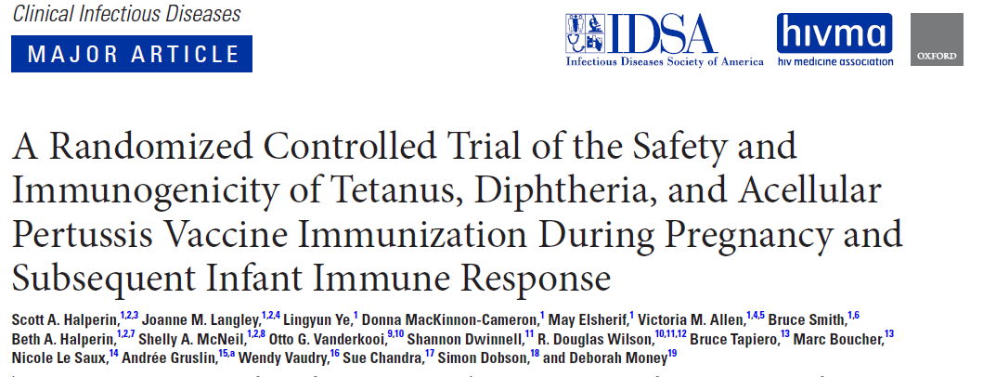
Stratégie vaccinale et couverture vaccinale :
Que faire à court terme ?
L’OMS, tout comme Global Pertussis Initiative, considèrent la vaccination maternelle, avec un dose de vaccin DTCa, pourrait être ajoutée à la stratégie vaccinale du pays, si la mortalité et la morbidité est élevée
  la vaccination est sans danger et il y a un transfert efficace des anticorps au foetus
  mais il y aurait une inhibition de la réponse du nouveau né aux vaccins de l’enfance, au niveau de certains antigènes coquelucheux mais aussi diphtérique et tétanique et des vaccins utilisant les anatoxines diphtérique ou tétanique
    Cette inhibition ne serait pas grave si l’enfant reçoit plusieurs rappels ensuite mais peut faire craindre à une augmentation de la morbidité de certaines maladies s’il n’y a pas de rappel après la primo vaccination
La mise en place d’une surveillance à long terme doit être instaurée
Notes:
GPI OMS ET HALPERIN à ajouter

Slide 39
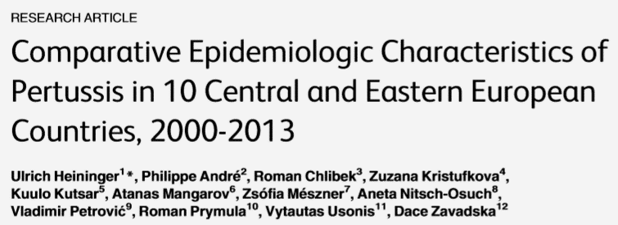
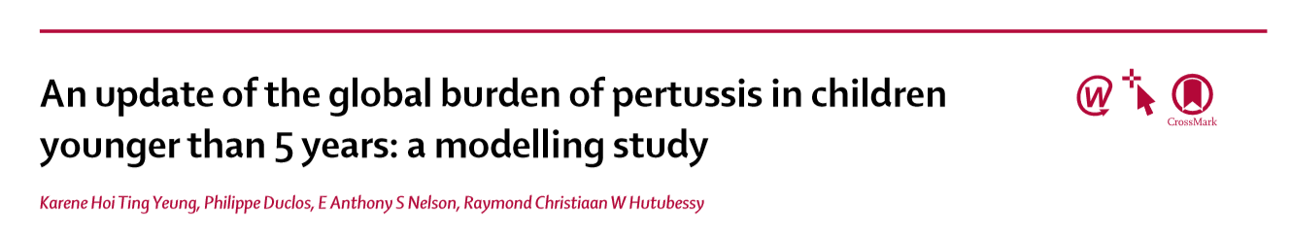
Situation mondiale en 2019 : l’incidence de la maladie
D’après l’OMS, 24 millions de cas et 160 000 décès d’enfants de moins de 5 ans……au lieu de 30 millions de cas et 390 000 décès en 1999……
Cependant, les analyses de sensibilité que le nombre de décès se situe entre 38 000 et 670 000 et seulement 76 dans le monde ont transmis des données
LID, 2017
Plos one, 2014
  En Europe, l’incidence varie entre 0,05 (Hongrie), 0,38 (Grèce) et 79,91 (Pays Bas), 85,18 (Norvège) …….pays où la couverture vaccinale est élevée chez les moins de 5 ans
Que faut il croire ?
Notes:
Rajouter heininger et Yang

Slide 40
Situation mondiale en 2019 : la surveillance de la maladie
Il y a une sous estimation de la morbidité et de la mortalité dans plusieurs pays car :
  il y a une méconnaissance de la gravité de la maladie aussi bien de la part des cliniciens que de la population
  il n’y a souvent aucune surveillance de la maladie avec les diagnostics recommandés et validés

Slide 41
La surveillance de la maladie : que faire à court terme ?
Formation
quintes
catarrhale
toux
convalescence
incubation
20
Larmoiement
Malaise
Petite F°
Conjonctivite
Rhinorrhée
Toux non productive
15
10
Toux sans fièvre
à recrudescence nocturne
Paroxystique
Vomissements
Cote cassée
Apnée
Clinique typique ou atypique
en fonction de l’immunité
5
7 à 14 j
1 à 2 sem
1 à 6 sem
1 à 12 sem

Slide 42
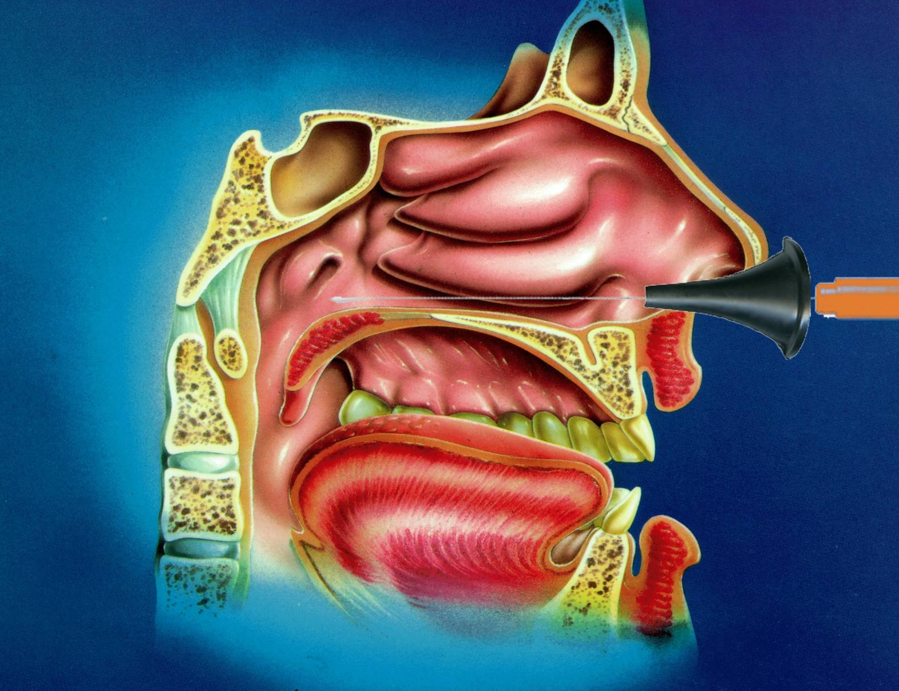
Les prélèvements respiratoires
L’aspiration ou écouvillonnage naso pharyngé est recommandé ou éventuellement l’écouvillon en dacron
Naso-pharynx
Oro-pharynx
Hypo-pharynx

Slide 43
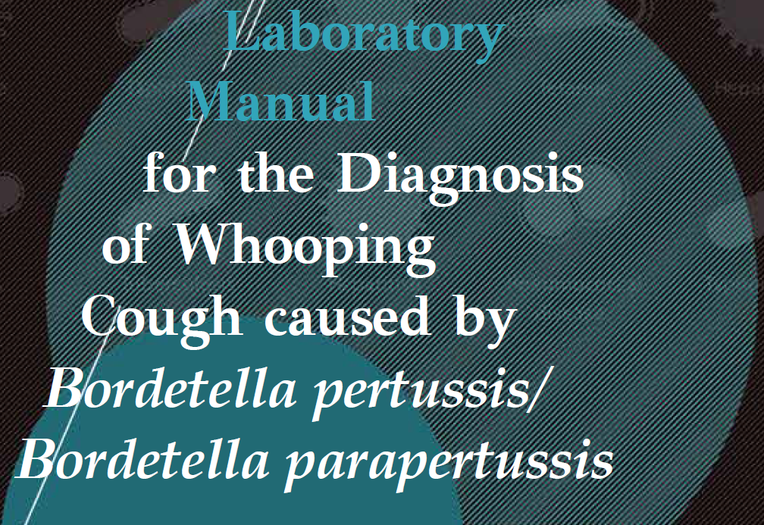
Les diagnostics biologiques
Diagnostics directs :
  Culture (durant les deux premières semaines de toux) : la plus spécifique et permettant de suivre la résistance aux macrolides et l’évolution des isolats circulants mais longue, difficile à mettre en place et avec une sensibilité faible sauf pour le nourrisson (environ 60%)
  PCR (durant les trois premières semaines de toux) : la plus sensible, la plus rapide mais nécessite un équipement et des réactifs couteux
Diagnostic indirect :
  Dosage des anticorps anti- toxine de pertussis, seuls anticorps spécifiques (après trois semaines de toux) : à pratiquer à au moins un an de la vaccination et donc inutile chez le nouveau né

Slide 44
Résumé
Le diagnostic de la coqueluche
Toux à recrudescence nocturne
Cas confirmés dans l’entourage
Toux persistante > 14j
Chant du coq
Pas de fièvre
Syndrome coquelucheux
Pas de rappel vaccinal
Toux < 14j
Toux > 21d
Toux < 14j > 21j
PCR sur un cas secondaire ou détection d’IgG anti-PT par ELISA
Culture et PCR
PCR

Slide 45
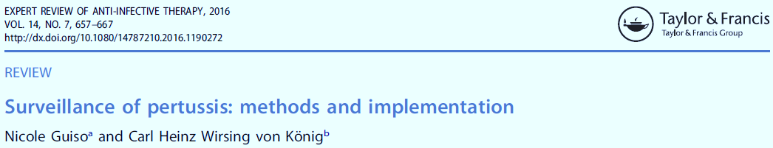
La surveillance de la maladie :
Que faire à court terme ?
Instaurer une surveillance hospitalière dans une grande ville
1. Former les pédiatres et le personnel de santé sur la gravité de la maladie, l’importance de la vaccination dés 6 semaines et le respect du suivi des recommandations
2. Installer un laboratoire apte à réaliser au moins la PCR suivant les recommandations
3. Former le personnel à la réalisation du prélèvement naso pharyngé et à faire un interrogatoire des personnes accompagnant le nouveau né et un prélèvement si possible
4. Mettre en place un traitement dés la confirmation de l’infection afin de stopper la transmission

Slide 46
Traitement de la coqueluche
Macrolides
  Privilégier :
    Clarithromycine 15 mg/kg/j* ; 7 jours ; 2 prises/j
    Azithromycine 20 mg/kg/j* ; 3 jours ; 1 prise/j
Traitement peu efficace sur la toux mais réduit la contagiosité !

Slide 47
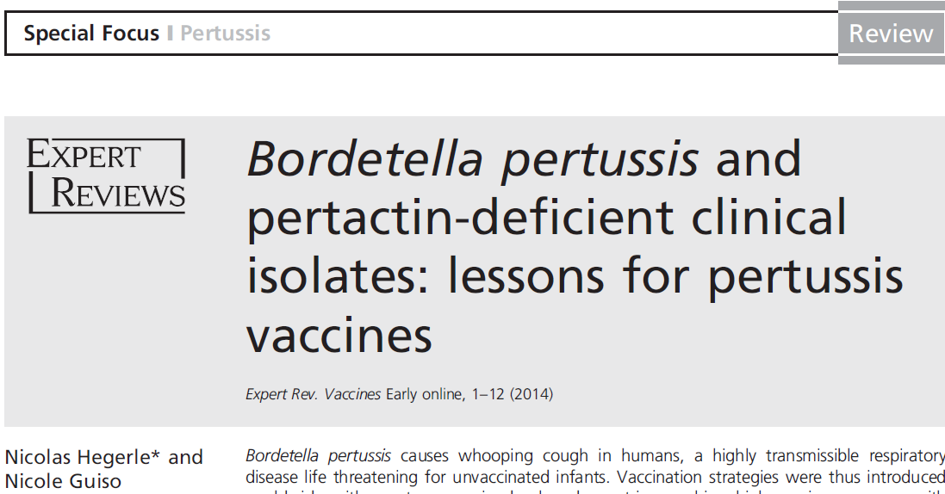
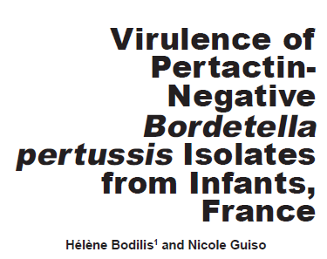
Situation mondiale en 2019 : Y a t-il évolution des espèces bactériennes sous pression vaccinale ?
  Régulière augmentation de la circulation de B. pertussis ne produisant plus de pertactine (PRN) est observée dans certains pays …
En France, nous avons été les premiers à montrer cette augmentation et que ces isolats étaient toujours aussi virulents chez les nouveau-nés
Ces observations ont été confirmées sur le terrain au Japon, aux USA et en Australie
Emerging Infectious Diseases
  L’augmentation de circulation de ces isolats a-t-elle un impact sur la durée de protection induite par les vaccins coquelucheux ?

Slide 48
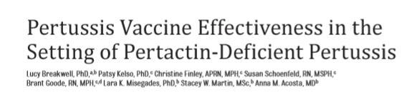
Situation mondiale en 2019 : Y a t-il évolution des espèces bactériennes sous pression vaccinale ?
La vaccination avec les vaccins Ca était associée à une maladie nettement moins sévère quel que soit l’isolat
Emerging Infectious Diseases
Pas de modification de la durée de protection en 2012-2014 malgré la circulation d’environ 15-20% d’isolats ne produisant pas la PRN
Vaccine 2017
Résultats semblables aux USA dans une région où la proportion des isolats ne produisant pas la PRN est de 90%
Pediatrics 2018
Aucune étude dans les pays utilisant un vaccin Ce mais c’est en cours dans certains pays

Slide 49
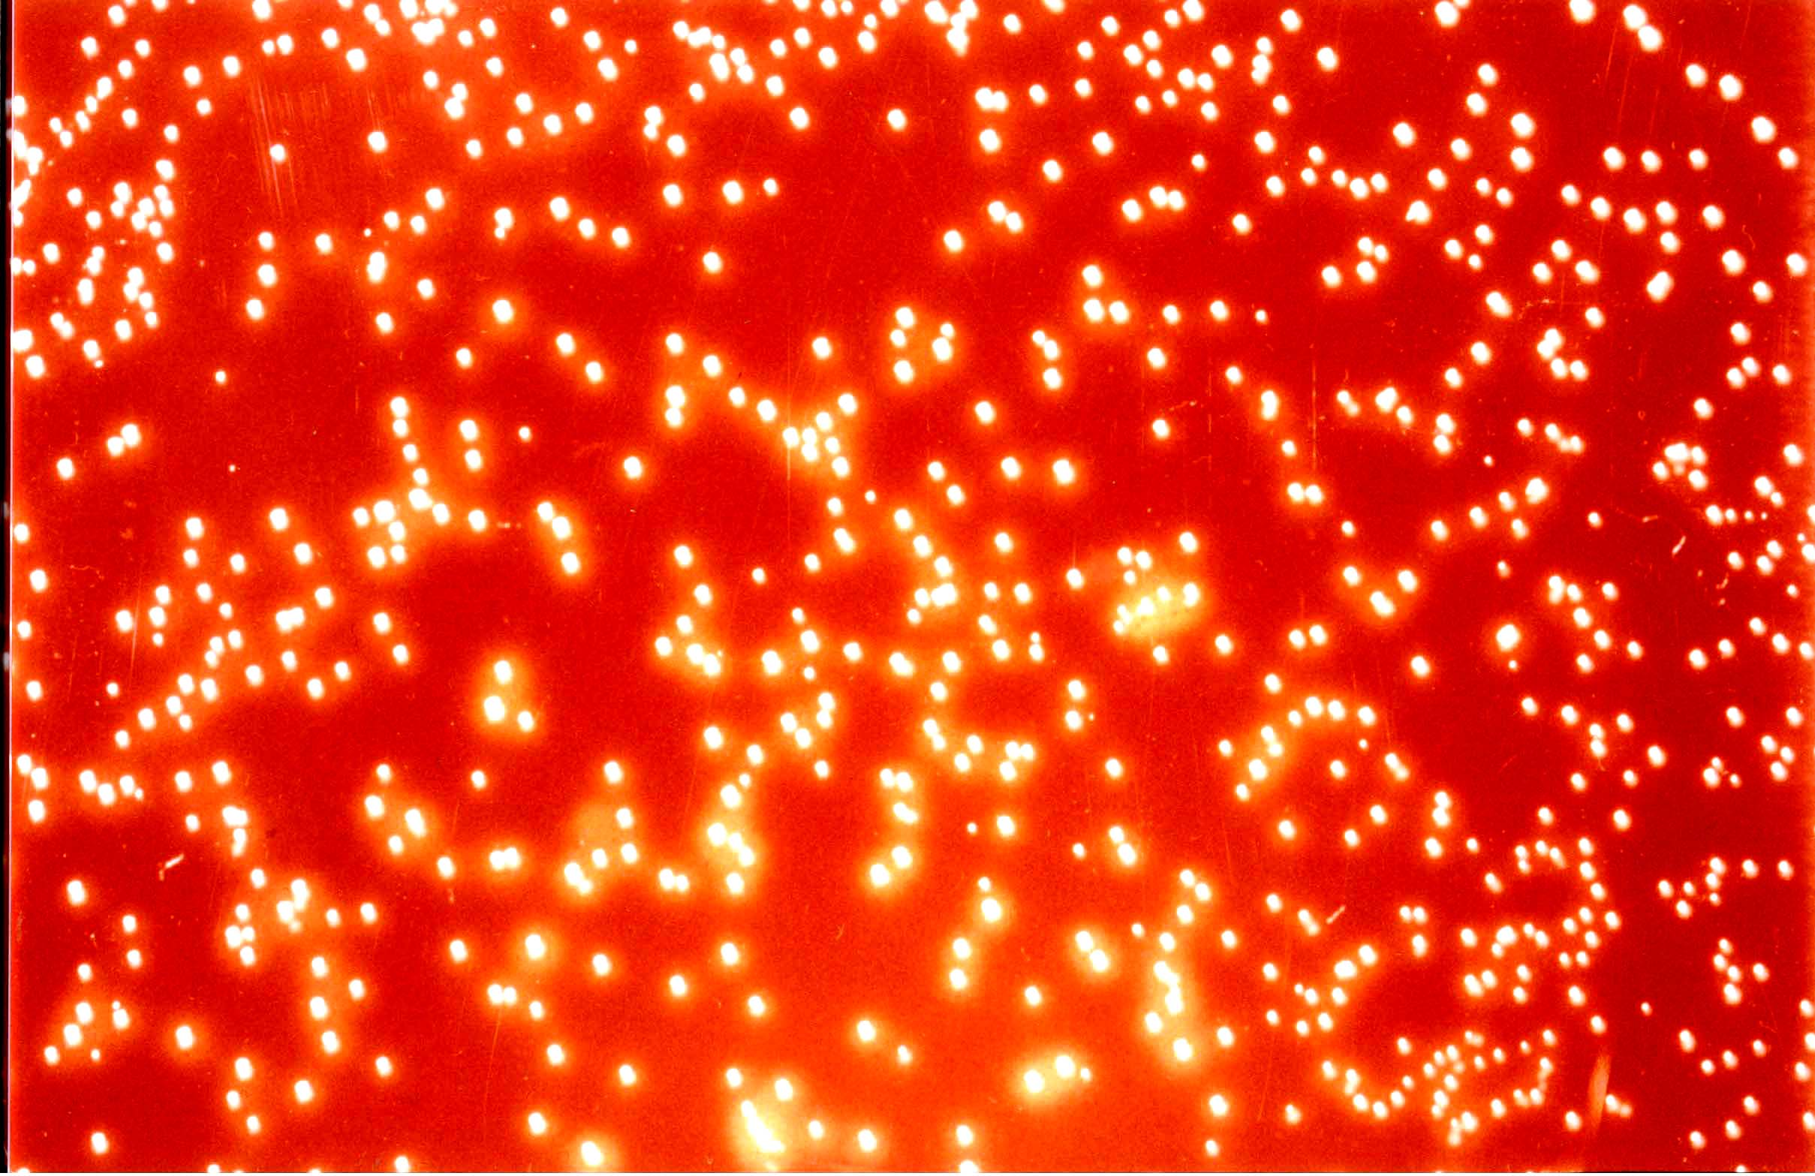
La coqueluche tue toujours, mais nous avons les outils pour continuer à la combattre
Ces outils sont la vaccination et la surveillance qui doivent se poursuivre
Merci pour votre attention

